Slide 1
География
7
класс
НИЖНЕЗАРАФШАНСКИЙ ФИЗИКО
-ГЕОГРАФИЧЕСКИЙ ОКРУГ.
КЛИМАТ, ВОДЫ, ПОЧВЫ, РАСТИТЕЛЬНЫЙ И ЖИВОТНЫЙ МИР.

Slide 2
НИЖНЕЗАРАФШАНСКИЙ ФИЗИКО-ГЕОГРАФИЧЕСКИЙ ОКРУГ
Нижнезарафшанский округ располагается в нижнем течении реки Зарафшан, включая Бухарский и Каракульский оазисы.
На северо-востоке отделяется от Среднезараф-шанского узкой Хазаринской тесниной шириной 8-10 км.
Округ граничит на севере и западе с Кызылкумским округом
На юго-западе по пескам Сундукли с Туркменистаном
на востоке с Кашкадарьин-ским округом.

Slide 3
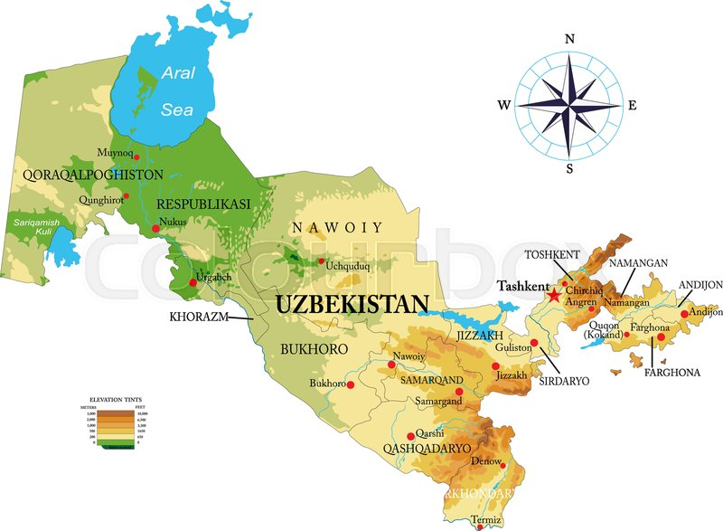
НИЖНЕЗАРАФШАНСКИЙ ФИЗИКО-ГЕОГРАФИЧЕСКИЙ ОКРУГ
Территория Нижнего Зарафшана к юго-западу от Хазаринской теснины расширяется, понижается и образует Бухарскую и Каракульскую дельты с одноименными оазисами.
Длина Бухарского оазиса составляет 102 км, ширина 50–70 км, абсолютная высота 200–250 м, уклон поверхности маленький и направлен на юго-запад.
Бухарский оазис окружен на северо-западе Кызылкумом, на востоке — возвышенностями Кызылтепа (362 м), Куйимазар (216 м), Кумсултан, на юго-западе — Каракульским плато.

Slide 4
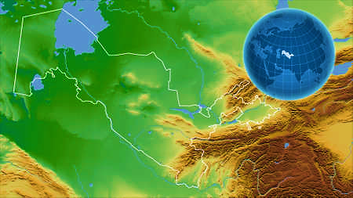
НИЖНЕЗАРАФШАНСКИЙ ФИЗИКО-ГЕОГРАФИЧЕСКИЙ ОКРУГ
Бухарский оазис, понижаясь и сужаясь к юго-западу, упирается в Каракульское плато.
Каракульский оазис на юго-востоке граничит с песками Сундукли, а на юге с песками Эшакчи.
Длина Каракульского оазиса около 100 км, а ширина 50 км. Поверхность плоская, едва заметно понижающаяся на юго-запад, в сторону Амударьи. Абсолютная высота оазиса на северо-востоке 200 м, на юго-западе 180 м, у границы с долиной Амударьи 178 м.
Каракульский оазис отличается от Бухарского оазиса наличием в окрестностях солончаков, солончаковых впадин, многочисленных соленых озер и песчаных массивов.

Slide 5
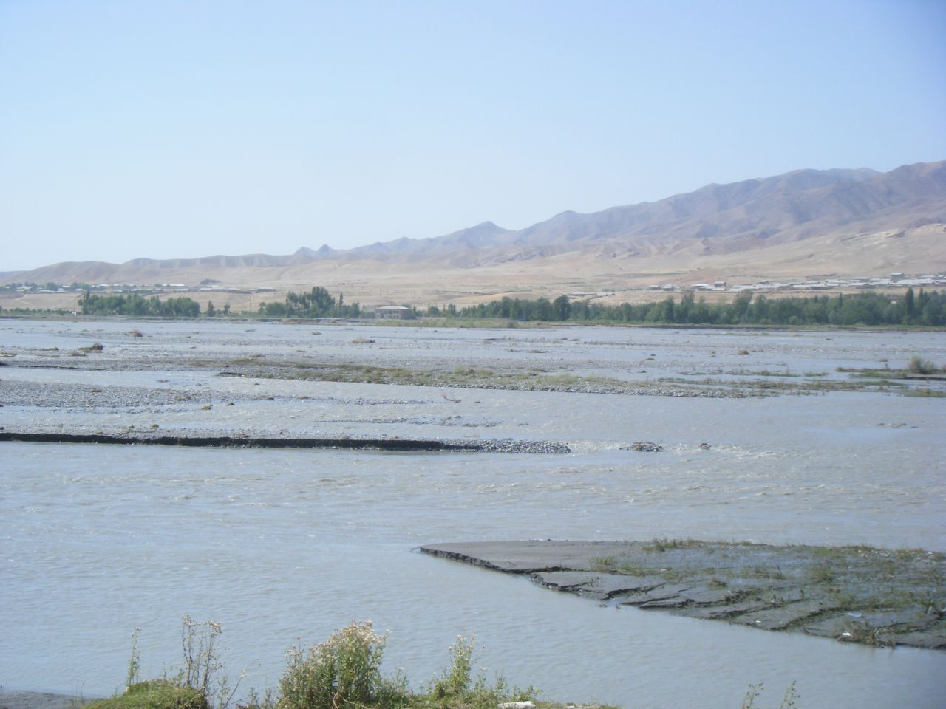
Климат
НИЖНЕЗАРАФШАНСКИЙ ФИЗИКО-ГЕОГРАФИЧЕСКИЙ ОКРУГ
Климат характеризуется короткой и несуровой зимой, сухим, солнечным и очень жарким летом. Среднегодовая температура +14,2⁰…+15⁰С
Обозначает действие предмета

Slide 6
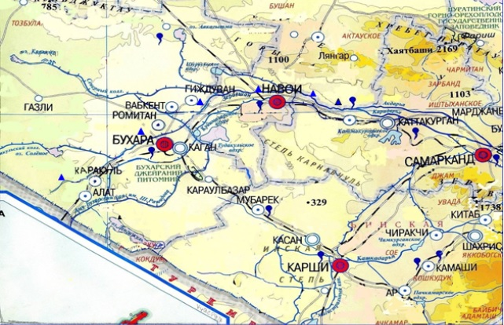
Климат
НИЖНЕЗАРАФШАНСКИЙ ФИЗИКО-ГЕОГРАФИЧЕСКИЙ ОКРУГ
В связи с тем,
что зимой на территорию округа проникают холодные сухие ветра с севера,
на всем его
пространстве средние температуры января ниже 0⁰С
Сибирский антициклон
-20⁰…
- 25⁰С

Slide 7
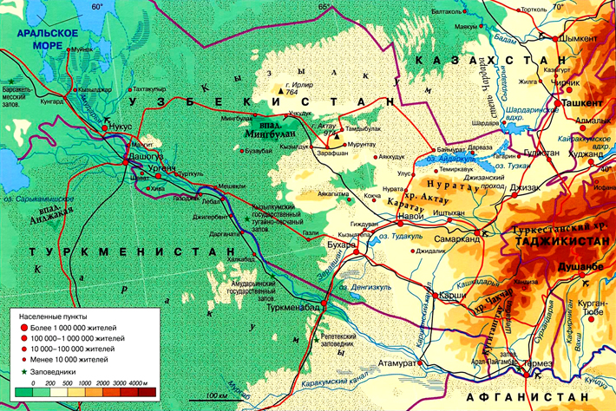
Лето в Нижнезарафшанском округе
НИЖНЕЗАРАФШАНСКИЙ ФИЗИКО-ГЕОГРАФИЧЕСКИЙ ОКРУГ
Средняя t⁰ +28⁰…+29⁰С
Влажные воздушные массы
Maксимальная t⁰ +44⁰…+45⁰

Slide 8
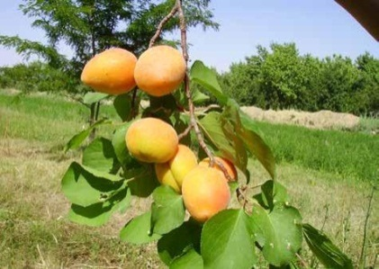
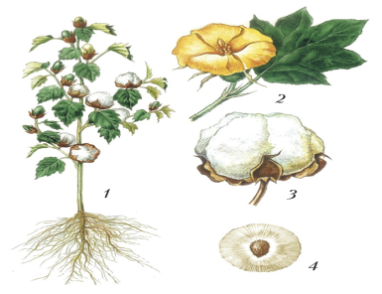
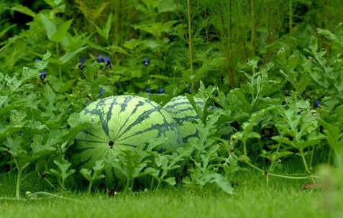
Безморозный период
НИЖНЕЗАРАФШАНСКИЙ ФИЗИКО-ГЕОГРАФИЧЕСКИЙ ОКРУГ
Безморозный период продолжается 204-214 дней, сумма положительных температур за вегетационный период составляет 5000⁰С.
В таких климатических условиях возможно выращивание тонковолокнистого хлопчатника, различных сортов плодовых и бахчевых культур.

Slide 9
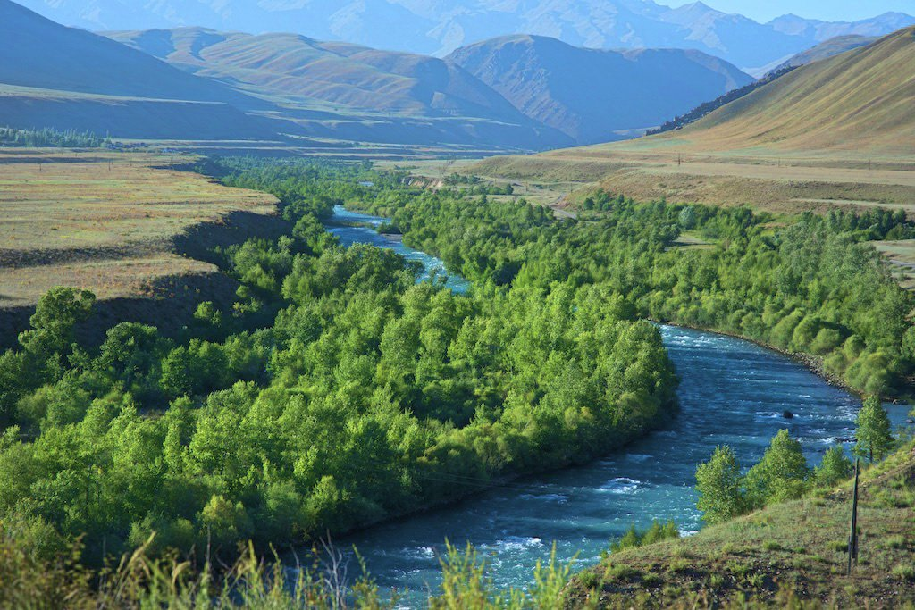
Осадки Нижнезарафшанского округа
НИЖНЕЗАРАФШАНСКИЙ ФИЗИКО-ГЕОГРАФИЧЕСКИЙ ОКРУГ
В оазисах 100-200 мм
Весна - 44-48 %
Зима - 36-44 %
Лето - 2-3%
Осень - 5- 16%

Slide 10
Воды Нижнезарафшанского округа
НИЖНЕЗАРАФШАНСКИЙ ФИЗИКО-ГЕОГРАФИЧЕСКИЙ ОКРУГ
На территории округа воды Зарафшана распределяются по каналам Шафирканскому, Вабкентдарья, Ромитанскому, Шахруду. Естественное русло используется для сброса коллекторных вод Бухарского оазиса

Slide 11
Воды Нижнезарафшанского округа
НИЖНЕЗАРАФШАНСКИЙ ФИЗИКО-ГЕОГРАФИЧЕСКИЙ ОКРУГ
Озера: Шоркуль,
Каракир, Маханкуль, Парсанкуль,
Денгизкуль
Аму-Бухарский магистральный канал – 268 км.

Slide 12
Водохранилища
НИЖНЕЗАРАФШАНСКИЙ ФИЗИКО-ГЕОГРАФИЧЕСКИЙ ОКРУГ
Куйимазарское
Тудакульское

Slide 13
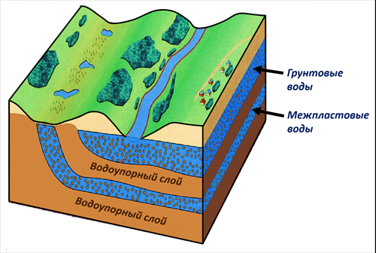
Подземные воды
НИЖНЕЗАРАФШАНСКИЙ ФИЗИКО-ГЕОГРАФИЧЕСКИЙ ОКРУГ
Залегают близко к поверхности (2-3м), соленые, непригодны для питья.
Воды отложений мелового возраста не являются солеными и могут потребляться
в питьевых целях.
1000-1500м – термальные воды.

Slide 14
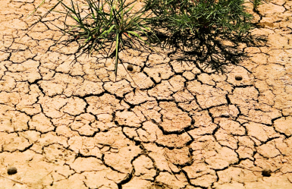
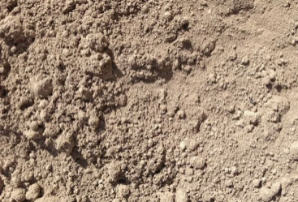
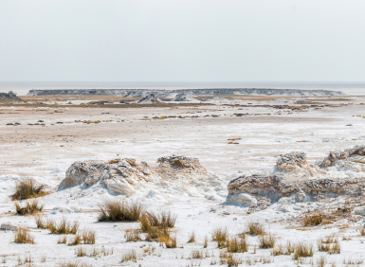
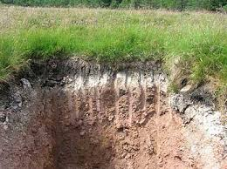
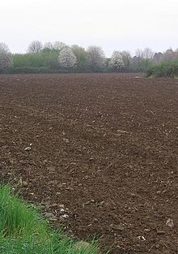
Почвы Нижнезарафшанского округа
НИЖНЕЗАРАФШАНСКИЙ ФИЗИКО-ГЕОГРАФИЧЕСКИЙ ОКРУГ
Больше всего в округе встречаются:
песчаные,
такырные
солончаковые,
луговые,
серо-бурые.
В оазисах:
луговые
лугово-аллювиальные
лугово-оазисные

Slide 15
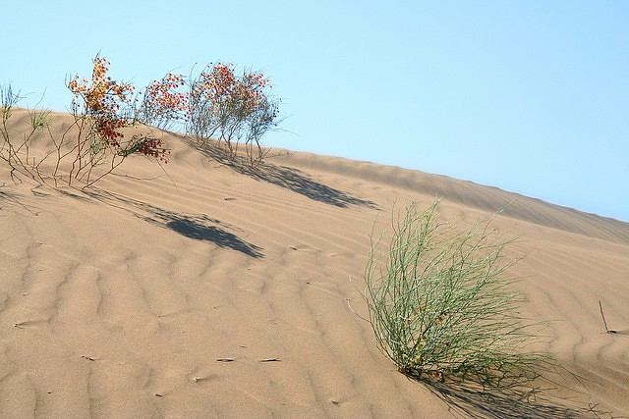
Растительность песчаных пустынь
НИЖНЕЗАРАФШАНСКИЙ ФИЗИКО-ГЕОГРАФИЧЕСКИЙ ОКРУГ
Джузгун, куянсуек, черкез, илак, селин, белый саксаул, полынь

Slide 16
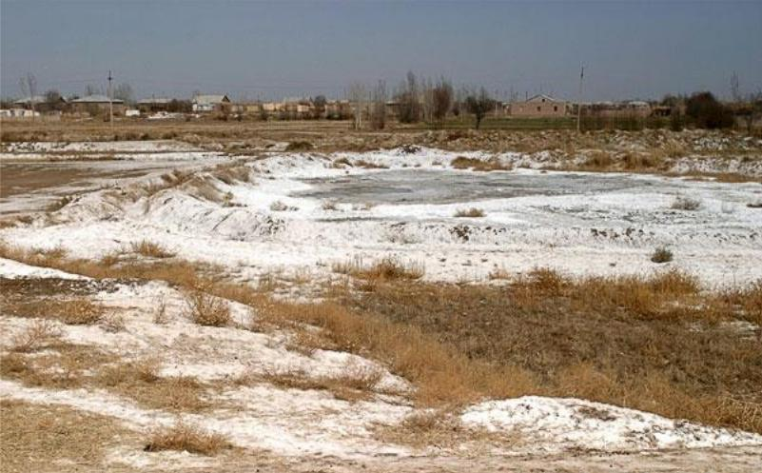
Растительность гипсовых почв округа
НИЖНЕЗАРАФШАНСКИЙ ФИЗИКО-ГЕОГРАФИЧЕСКИЙ ОКРУГ
Партек, полынь, татыр, боялыш.

Slide 17
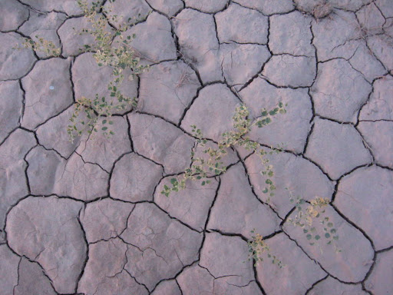
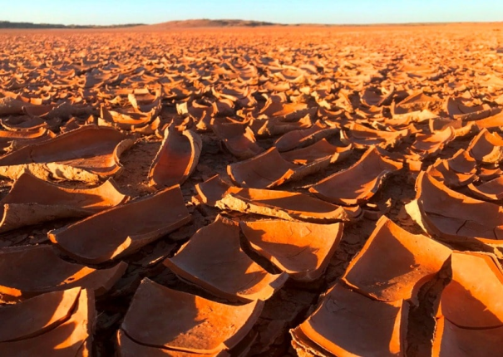
Растительность такырных почв
НИЖНЕЗАРАФШАНСКИЙ ФИЗИКО-ГЕОГРАФИЧЕСКИЙ ОКРУГ
Полынь, татыр, боялыш, янтак, черный саксаул, однолетняя солянка

Slide 18
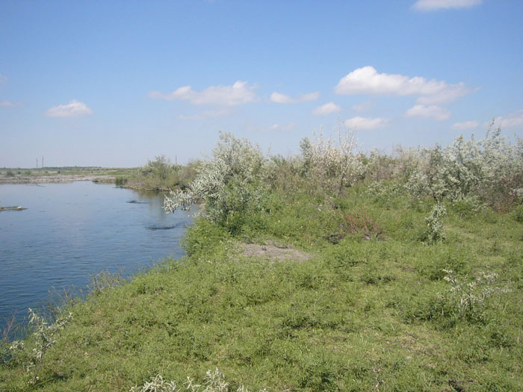
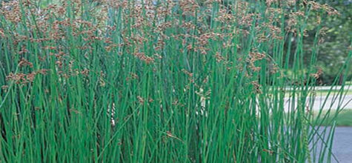
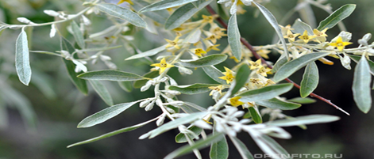
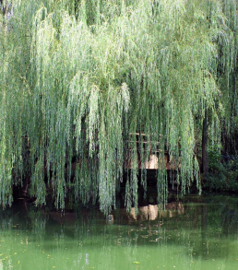
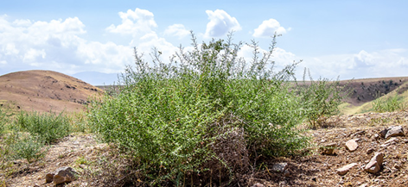
Тугайная растительность на руслах и дельте Зарафшана
НИЖНЕЗАРАФШАНСКИЙ ФИЗИКО-ГЕОГРАФИЧЕСКИЙ ОКРУГ
Тугайная растительность- туранга, джида, ива, камыш, джингиль, янтак, юлгун.

Slide 19
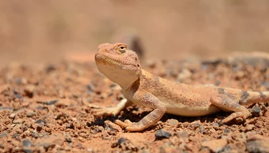
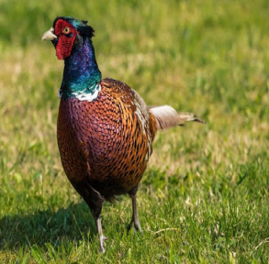
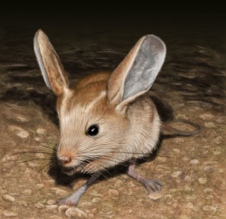
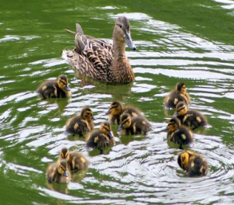
НИЖНЕЗАРАФШАНСКИЙ ОКРУГ
НИЖНЕЗАРАФШАНСКИЙ ФИЗИКО-ГЕОГРАФИЧЕСКИЙ ОКРУГ
Крыса, суслик, тушканчик, ящерица, варан и змея
Лисица, волк, джейран, ёж, дикобраз, барсук
Шакал, кабан, камышовый кот, фазан, дикие утки, гуси, рыбы.

Slide 20
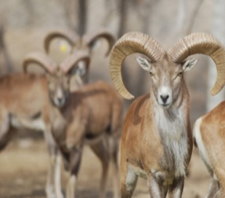
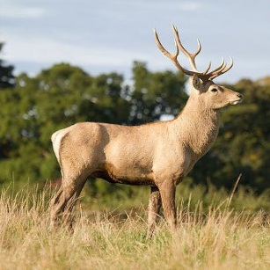
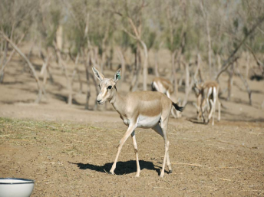
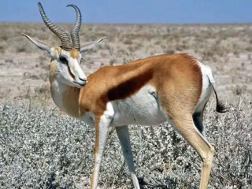
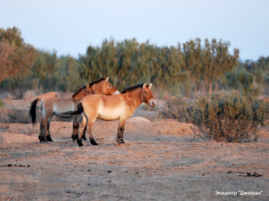
Питомник –экоцентр «Джейран»
НИЖНЕЗАРАФШАНСКИЙ ФИЗИКО-ГЕОГРАФИЧЕСКИЙ ОКРУГ
Питомник-экоцентр «Джейран» создан
для охраны и размножения исчезающих видов животных

Slide 21
ЗАДАНИЯ ДЛЯ САМОСТОЯТЕЛЬНОЙ РАБОТЫ
Прочитать параграф 59
1. Ответить письменно
на 1-2 вопросы (стр. 152)
2. Найти информацию о том, что такое питомник? Какие функции он может выполнять?

